Slide 1
Проект «Поддержка СКК на 2020-2022 годы»
Отчет за 2021 год
План работы на 2022 год
Демеуова Рысалды Маратовна,
Координатор Секретариата СКК

Slide 2
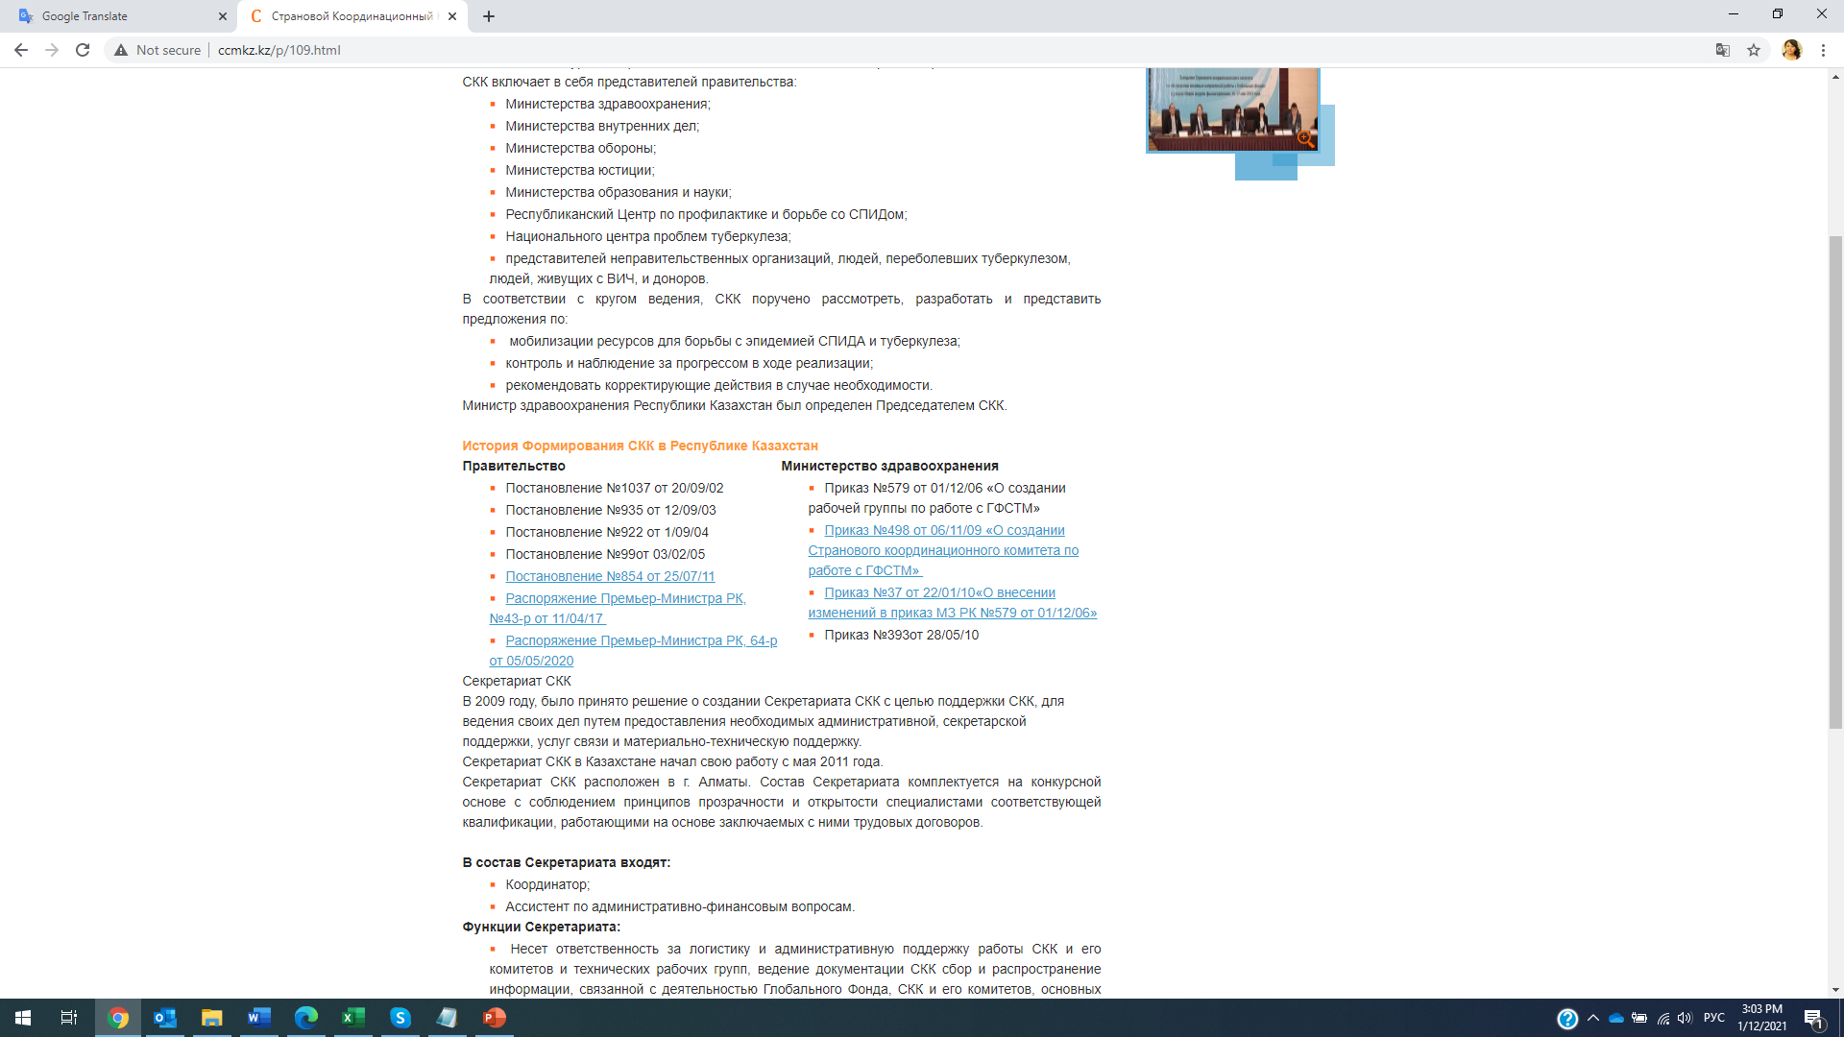
СКК - это многостороннее партнерство/площадка на страновом уровне, отвечающее за координацию и сотрудничество с международными организациями, работающими в стране по ВИЧ-инфекции и туберкулезу с целью подтверждения национальной ответственности и обеспечения прозрачности путем совместного принятия решений.

Slide 3
Источники финансирования
$255,000 +60,000 (до 2023 года)
Глобальный фонд для борьбы со СПИДом, ТБ, малярией
2020-2022 годы
$109,200
(2021)
$50,000
ЮНЭЙДС
2021 год
$85,000
(2020)

Slide 4
Бюджет проекта
Название мероприятия | Выделено в долларах США (85,000+60,250) | Фактич. Исп-но | Перенос на 2022 год
Поддержка надзорной функции СКК: организация 3-х надзорных визита по проекту ГФ (Атырауская, Павлодарская, Туркестанская области и г.Шымкент) Организация 6 заседаний Странового координационного комитета | 12,289 | 12,289
Организация 3-х тренингов: организация работы платформы ключевых групп населения. Организация трех тренингов по составлению Плана работы с избирателями, квалификационным критериям и коммуникации с госорганами, глоссария. | 6,800 | 6,800
Услуги консультанта по анализу: Как проходит плавный переход на финансирование со стороны государства (есть ли опыт со стороны местного сообщества), сдвиги? Какие барьеры способствуют для эффективного перехода? | 3,500 |  | 3,500
Создание Зум аккаунтов для членов СКК из неправительственного сектора | 1,650 | 1,650
Опубликование двух объявлений по выборам СКК, Поддержка веб-сайта СКК | 1,050 | 1,050
Мероприятия по развитию СКК: Услуги национального консультанта для составления карты национальных органов и платформ управления здравоохранением; Местный консультант для разработки плана позиционирования; Разработка вводного курса для подготовки новых членов СКК, кодекса этики и обновление политики управления конфликтами интересов. Участие неправительственного сектора и КГН в совещаниях по картированию, по разработке заявки. Привлечение специалиста по базе данных по ведению Панеля показателей. | 38,800 | 18,800 | 20,200
Мероприятия по привлечению эксперта по вовлечению и позиционированию. Участие НПО и КГН в совещаниях по разработке плана позиционирования | 21,250 |  | 21,250
Поддержка Секретариата СКК | 48,000 | 48,000
Услуги по управлению грантами (7% GMS), включая Common Premises | 12,511 | 12,511
Название мероприятия | Выделено в долларах США (85,000+60,250) | Фактич. Исп-но | Перенос на 2022 год
Поддержка надзорной функции СКК: организация 3-х надзорных визита по проекту ГФ (Атырауская, Павлодарская, Туркестанская области и г.Шымкент) Организация 6 заседаний Странового координационного комитета | 12,289 | 12,289
Организация 3-х тренингов: организация работы платформы ключевых групп населения. Организация трех тренингов по составлению Плана работы с избирателями, квалификационным критериям и коммуникации с госорганами, глоссария. | 6,800 | 6,800
Услуги консультанта по анализу: Как проходит плавный переход на финансирование со стороны государства (есть ли опыт со стороны местного сообщества), сдвиги? Какие барьеры способствуют для эффективного перехода? | 3,500 |  | 3,500
Создание Зум аккаунтов для членов СКК из неправительственного сектора | 1,650 | 1,650
Опубликование двух объявлений по выборам СКК, Поддержка веб-сайта СКК | 1,050 | 1,050
Мероприятия по развитию СКК: Услуги национального консультанта для составления карты национальных органов и платформ управления здравоохранением; Местный консультант для разработки плана позиционирования; Разработка вводного курса для подготовки новых членов СКК, кодекса этики и обновление политики управления конфликтами интересов. Участие неправительственного сектора и КГН в совещаниях по картированию, по разработке заявки. Привлечение специалиста по базе данных по ведению Панеля показателей. | 38,800 | 18,800 | 20,200
Мероприятия по привлечению эксперта по вовлечению и позиционированию. Участие НПО и КГН в совещаниях по разработке плана позиционирования | 21,250 |  | 21,250
Поддержка Секретариата СКК | 48,000 | 48,000
Услуги по управлению грантами (7% GMS), включая Common Premises | 12,511 | 12,511

Slide 5
Индикаторы СКК
В структуре результатов Грантового соглашения определены 3 основных показателя результатов:
Оценка ГФ по критериям к СКК:
Процесс разработки заявок на финансирование
Процедуры назначения ОР
Надзор за разработкой и реализацией заявок
Процедуры отбора неправительственных членов СКК
Участие затронутых сообществ в работе СКК
Управление конфликтами интересов в СКК
Промежуточная оценка путем привлечения международных консультантов
Отчет международных консультантов
Оценка EPA:
Eligibility and Performance Assessment
Право на участие и оценка эффективности
1.
Последняя оценка соответствия требованиям и эффективности (EPA) составляет не менее 90% ИЛИ Последняя оценка EPA улучшилась не менее чем на 30% с момента предыдущей оценки (обязательно).
2.
Документы СКК свидетельствуют тому, что они прилагают все необходимые усилия, чтобы избежать дефицита основных лекарств и «экстренной выплаты» для их предотвращения
3.
Документы СКК свидетельствуют тому, что они прилагают все необходимые усилия, чтобы избежать грантов в портфеле, которые получают два последовательных рейтинга B2/C.

Slide 6
СКК в Казахстане – 26 членов
Согласно квалификационному критерию №5 в состав СКК входят представители разных секторов, включая людей, живущих с заболеваниями и затронутых заболеваниями, а также включая представителей ключевых групп населения.

Slide 7
СКК имеет сбалансированное представительство мужчин и женщин, следуя стратегии по вопросам гендерного равенства

Slide 8
КВАЛИФИКАЦИОННЫЕ ТРЕБОВАНИЯ ГФ к СКК:
А) | Прозрачный и документированный процесс вовлечения широкого круга заинтересованных сторон в конкурсе по сбору предложений оценивается как: |  | Подтверждающие документы
 | Полностью соответствующим требованиям к СКК | СКК опубликовал объявление с приглашением заинтересованных сторон всех секторов (Гос., НПО, МО), включая не членов СКК о представлении предложений для включения в Концептуальную заявку. Срок в подачи предложений определяется - не менее 10 рабочих дней; | Копия объявления, опубликованного с использованием гос. печатных СМИ, телевидения, радио, интернета или E-mail объявления (со списком рассылки) и текстом обращения к заинтересованным сторонам принять участие
 | Частично соответствующим | Объявление со сроком подачи предложений для включения в Концепцию составил всего 5-9 рабочих дней;
 | Не соответствующим | СКК не опубликовал объявление в СМИ или приглашает все заинтересованные стороны за 4 рабочих дня или меньше чтобы представили предложения в Концепцию или вообще не приглашает
1) СКК координирует процесс разработки Заявки путем проведения Странового диалога с заинтересованными сторонами и путем сбора предложений;
2) СКК подтверждает прозрачный процесс назначения Основных получателей
3) СКК осуществляет надзор за реализацией грантов;
4) СКК подтверждает представленность ключевых групп населения, ЛЖВ и люди затронутые ТБ полностью представлены в СКК с учетом бремени болезни в стране: 56% (87) - представители ключевого затронутого населения - РС, МСМ, ЛУИН и женщины, живущие с ВИЧ, 18,7% (27) - местные ОГО по вопросам здравоохранения, 2,7% (4 академических сектора), 9,7% (14 местных НПО для ЛЖВ), 7,6% (11 международных организаций);
5) СКК подтверждает, что выборы СКК самими сообществами: Полное соблюдение - для ≥ 90% случаев СКК имеет полную документацию прозрачного и всеобъемлющего процесса отбора представителей гражданского общества; (СКК Казахстана на 100% завершил документацию прозрачного и инклюзивного процесса отбора представителей ОГО).
6) СКК подтверждает полное соответствие - членство женщин в СКК составляет не менее 30%; (Женщины в составе СКК Казахстана составляют 50%).

Slide 9




Мероприятия, направленные на развитие СКК, охватывают четыре основные сферы
Активный надзор за инвестициями в целях достижения воздействия
Конструктивное вовлечение заинтересованных сторон и обмен информацией, особенно с гражданским обществом и сообществами (КГН и люди, затронутые или живущие с заболеваниями), в целях формирования инвестиций и контроля за их осуществлением
Эффективное позиционирование в национальных структурах и на существующих/ формирующихся платформах в целях повышения эффективности, вложенных ресурсов в области здравоохранения
Эффективная операционная деятельность секретариата СКК по выполнению основных функций, стимулирование и поддержание систем управления в сфере здравоохранения
9

Slide 10
Пороговые результаты СКК Казахстан - 2021
3*
2*
1*
4*
Целевая сфера 2
Доля (%) достигнутых результатов
Целевая сфера 1
*Цифровые значения
Надзор
Вовлечение
Позиционирование
Операционная деятельность

Slide 11
Мероприятия 2021 года по проекту ГФ
3 надзорных визита по проекту ГФ (Атырауская, Павлодарская, Туркестанская области и г.Шымкент)
6 заседаний СКК (28 вопросов)
54 рабочих встреч СКК на Платформе КГН, Страновые диалоги, ПТАО, гендер, заседания организационных мандатных комитетов по выборам СКК, страновая команда ГФ, международные, национальные консультанты и Основные получатели гранта
3 тренинга по структуре СКК, правовым вопросам, гендерной стратегии и механизмам коммуникации с госорганами
Разработан и представлен план организации и проведения выборов неправительственного сектора СКК и альтернативы. Сопровождение выборов СКК;
Привлечение двух международных консультантов разработке модуля для тренинга членов СКК, проведению тренинга по правовым т гендерным вопросам;
Национальные консультанты по картированию консультативно-совещательных органов по вопросам здравоохранения, разработке вопросников для надзорной функции
Обновление веб-сайта СКК
Обеспечение прозрачной документации путем информирования членов и не-членов СКК

Slide 12
Результаты за 2021 год
Критерий №1
Координация процесса Странового диалога для подготовки заявок на получение финансирования:
По COVID19 - $4,571,550
По COVID19 - $3,047,699
По Туберкулезу - $8,040,997
134 представителя партнерских организаций были вовлечены работу 54 совещаний/встреч; Представители МСМ, ЛУИН, РС, ЛЖВ, трансгендеров, медицинских работников и людей, затронутых туберкулезом, активно участвовали в инклюзивном процессе Странового диалога для разработки запроса на финансирование по COVID19 . Страновые диалоги были сосредоточены на опыте ключевых групп населения и помогли определить программы и услуги, которые могут лучше соответствовать потребностям и требованиям различных сообществ.
40 представителей НПО и государственных организаций, а также членов СКК улучшили свои знания и навыки на тренинге по правовым и гендерным вопросам;
20 членов СКК и 2 сотрудника Секретариата СКК прошли обучение требованиям и правилам Глобального фонда и применению Кодекса этики СКК.
Возможности 123 специалистов по туберкулезу и ВИЧ и сотрудников НПО были расширены путем участия в совещаниях по надзору.
6 консультационных встреч, которых модерировал надзорный комитет СКК совместно с МЗРК, ЮНЭЙДС и РНЦПЗ с участием Евробюро ВОЗ, страновой командой Глобального фонда, ОР и международными партнерами были завершены доступностью вопроса, связанных с программой ПТАО.

Slide 13
Критерий 1: Процедуры по написанию Заявки по Тб на 2023-2025 годы
(в процессе)
№ | Мероприятия
1 | Согласовать действующий состав РГ, который работал над заявкой по COVID19. РГ приступить к разработке заявки совместно с ННЦФ МЗРК и ОР | 1) Аденов М., ННЦФ 2) Исмаилов Ш.Ш., ГРПГФ 3) Токтабаянов А., USAID 4) Пак С., KNCV 5) Идрисова Р., Санат Алеми 6) Кушербаева Л., КЛЗТб 7) Тургумбаев Б. Каз сеть по Тб
2 | Консультанты ЮСАИД
3 | Опубликованы объявления в Казахстанской правде и сделаны рассылки
4 | Совещания с центрами фтизиатрии
5 | Члены и не-члены СКК, надзорный комитет, рабочая группа и МЗРК
6 | Письма в международные организации
7 | Письмо в МЗРК о государственному вкладу

Slide 14
Надзорная функция
В комитет по надзору СКК были избраны 5 национальных и международных экспертов по заболеваниям, закупкам, управленческим навыкам и представители ключевого затронутого населения. Комитет по надзору СКК соответствует требованиям ГФ и полностью функционален.
19 организаций: 9 государственных медицинских учреждений и 10 местных организаций гражданского общества посетили Комитет по надзору во время 3-х визитов (Атырауская, Павлодарская и г.Шымкент, Туркестанская).
Было проведено 3 встреч (1 спот-чек и 2 встречи по итогам года) с участием программных и финансовых специалистов Price Water House Cooper - местных агентов фонда для обсуждения результатов МАФ и информирования надзорного комитета СКК для устранения пробелов.
Встречи с руководителями Областных управлений здравоохранения:
По увеличению объема финансирования в рамках государственного социального заказа для НПО;
Обеспечение устойчивого финансирования для программ по ВИЧ/СПИДу и ТБ;
Необходимость включения представителей НПО в Общественные советы при Управлениях здравоохранения областей.
Предложения выдвинутые руководителями служб и НПО в зависимости от ситуаций.

Slide 15
Проект ЮНЭЙДС (УБРАФ)
Модули | Более 40 представителей ОГО | 85 участников совещания | О платформе | Школа парламентариев | 20 представителей
Разработаны Модули «Усиление форм взаимодействия и сотрудничества гражданского общества с Парламентом Республики Казахстан и Министерством здравоохранения Республики Казахстан». | прошли обучение по вопросам улучшения взаимодействия между ОГО, государственных органов и Парламентом Республики Казахстан и участия в процессе разработки законодательства. | партнеров, включая депутатов Парламента, международных организаций, государственных, НПО и КГН обсудили пути более тесного сотрудничества между гражданским обществом и парламентом для улучшения сотрудничества в ответ на ВИЧ и туберкулез, обеспечения совместных усилий по устранению стигмы и дискриминации, чтобы не оставлять никого позади. | Разработаны Внутренние политики и Положения о Платформе организаций гражданского общества «Здоровье нации и права человека» (совместно с Фондом развития Парламентаризма) | и ключевых групп населения путем интеграции в Программу государственного социального заказа Министерства информации и общественного развития, где бывшие и действующие парламентарии делятся своими знаниями и опытом. (совместно с Фондом развития Парламентаризма) | НПО были обучены по составлению запросов в государственные организации на примерах, собранных силами самих НПО.

Slide 16
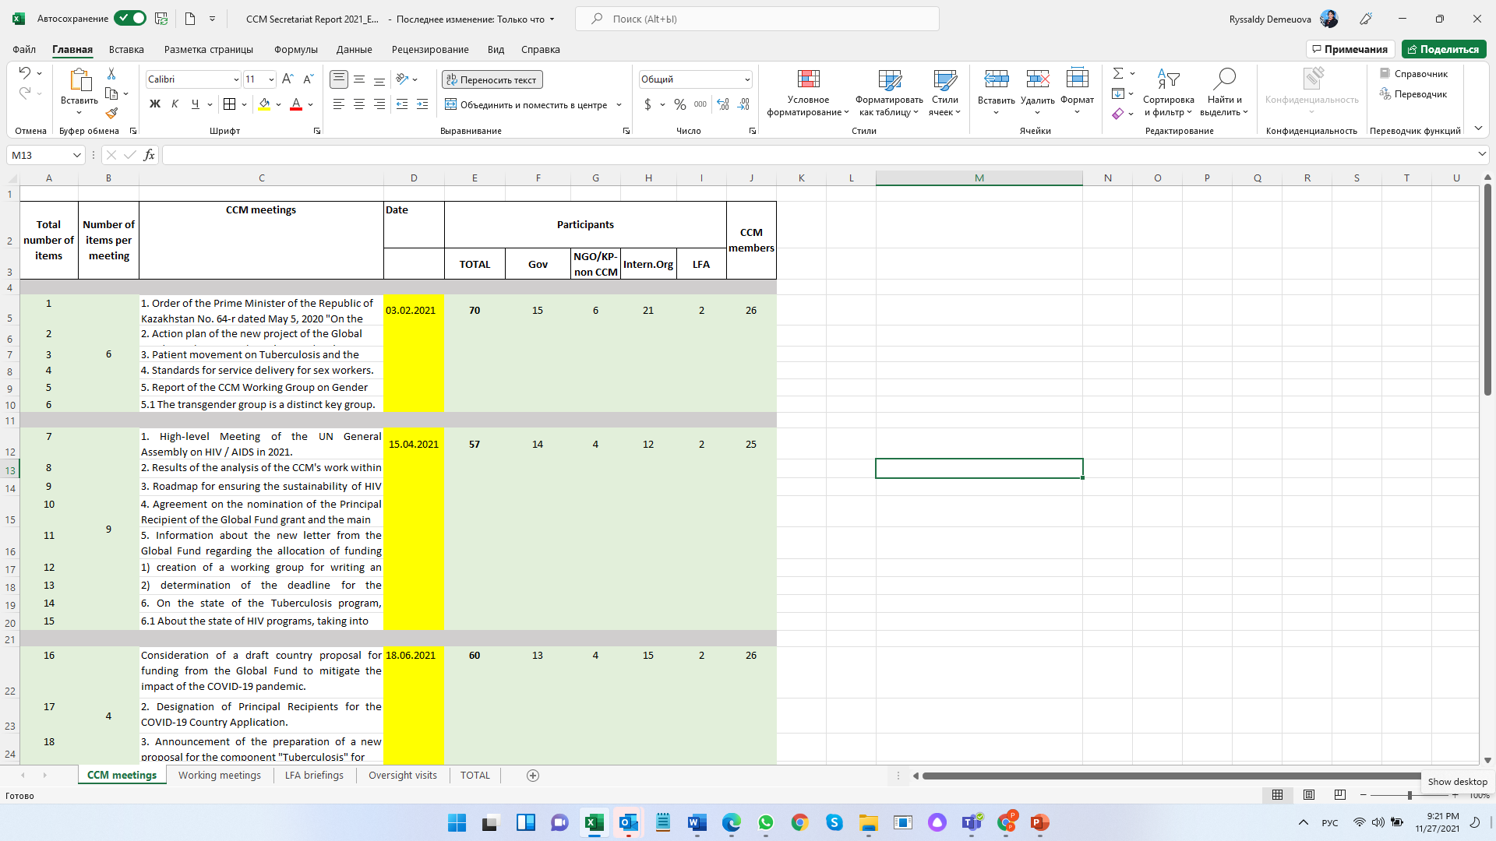
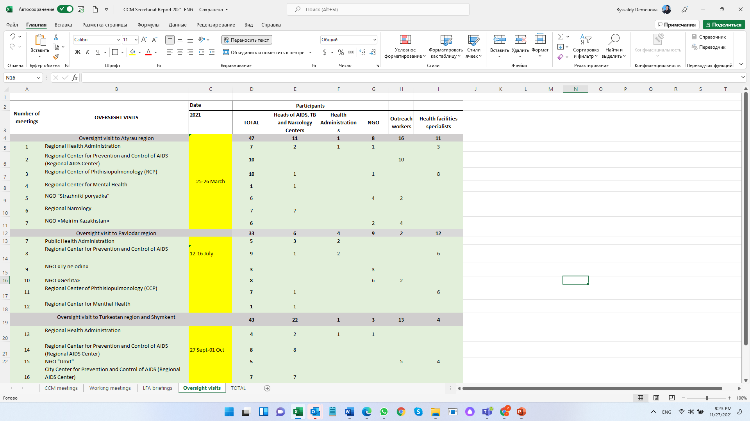
Формы отчётов

Slide 17
Заключение
Диапазон опыта СКК и перспектив объединяется, чтобы максимизировать воздействие программ, обеспечивая охват наиболее нуждающихся людей и достижение намеченных результатов.
Кворум и представленность разных секторов, а также чёткая пропорция может предотвратить менее эффективные решения СКК устраняя, доминирование одной группы в обсуждении.
Личные конфликты между членами СКК, с сообществами или партнерами, влияние организаций с конфликтами интересов, иногда также усложняют или затягивают процесс принятия решений.
СКК с руководством из разных структур и надежным секретариатом, как правило, гораздо более эффективны.
Немало важно, финансирование СКК именно независимым сектором, что позволит СКК принимать решения прозрачно.

Slide 18
План на 2022 год
3 надзорных визита по проекту ГФ (Определить регионы надзорному комитету СКК);
Не менее 2-х заседаний СКК;
Рабочие встречи СКК на Платформе КГН;
Совещание с Министерством труда и социальной защиты;
Поддержка программы ПТАО (совещания, встречи, связанные с результатами);
Визиты к Основным получателям гранта в конце года;
Совещания с участием МАФ по итогам года;
3 тренинга для членов СКК и надзорного комитета СКК вводный курс для новых членов СКК, разработка кодекса этики и обновление политики по управлению конфликтами интересов, тренинг для всех новых членов СКК по Кодексу этики, по правовым и гендерным вопросам

Slide 19


Основные участники
координирует & подает
Письмо $
ПРАВИТЕЛЬСТВО (8 министерств)
НПО
МЕЖД.ОРГ.
ЛЖВ
ЦЕЛИ
задачи
мероприятия
СТРАНОВАЯ
ЗАЯВКА
ГФ
СКК
СТРАНА
выбирает
надзор
выделяет
ОП
ГРАНТОВЫЙ ДОГОВОР
подписывает
выбирает
Реализует проект по гранту ГФ
СП
проверяет & подает
МАФ
PU/DR
ССП
Отчитывается по РЕЗУЛЬТАТАМ, запрашивает ФИНАНСИРОВАНИЕ

Slide 20
Спасибо!
Демеуова Рысалды
Координатор Секретариата СКК
ryssaldy.demeuova@undp.org
www.ccmkz.kz

